Slide 1
linear regression using gradient descent
Prof. Yen-Wen Chen
Student Tsu-Chi Chen

Slide 2
Outline:
Introduction
  Linear regression
  Task description
Result
Notes:
使用實例的決策管理

Slide 3
Introduction

Slide 4
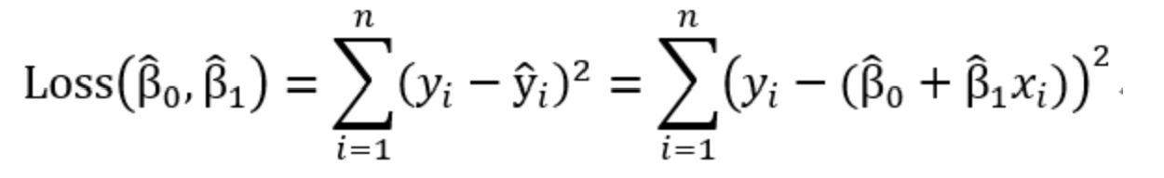
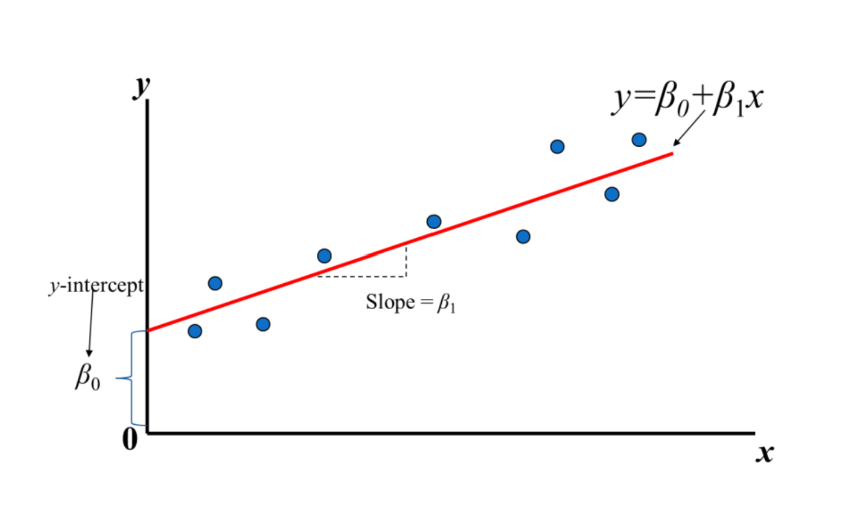
Linear regression
Linear regression analysis means “fitting straight line to data”
Notes:
Regression其實就是預測，關鍵是如何描述輸入與輸出的關係
那要如何找到這個方程式呢 ，目標就是要找出beta0 bata1，可以找出loss function最少的
回歸分析就是希望她的loss funciton能夠越小越好

Slide 5
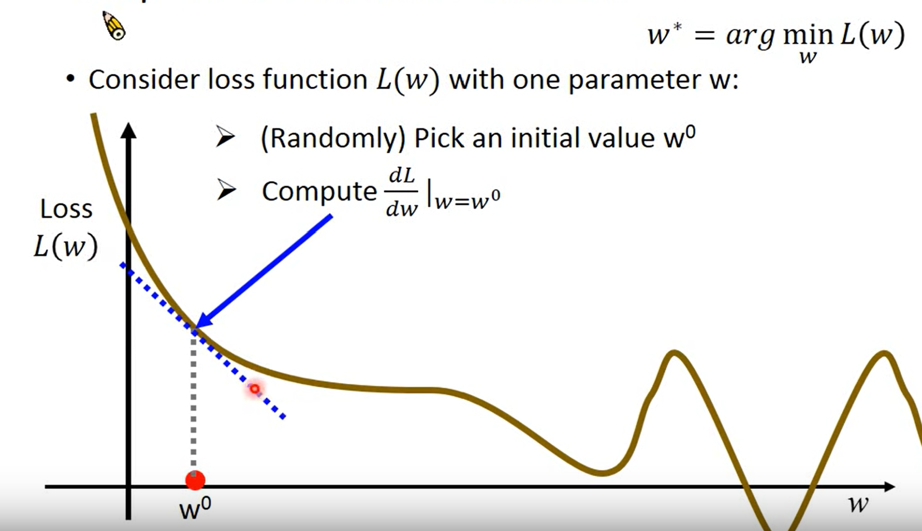
Linear regression
Notes:
假設loss function是長這樣，那我們隨機選一個
切線斜率是負的話 左邊loss比較高 右邊loss比較小

Slide 6
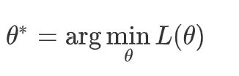
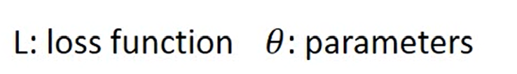
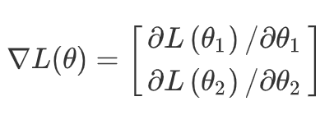

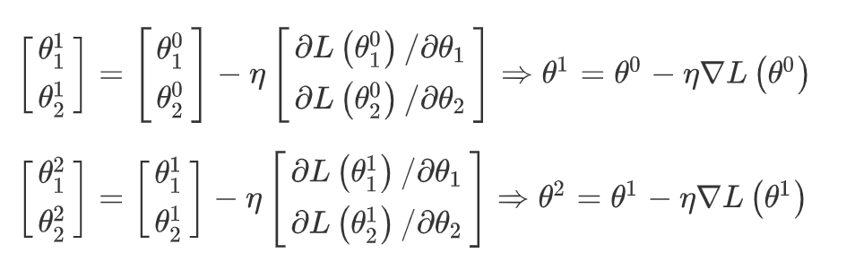
Gradient Descent
Notes:
現在要找一組參數，要讓loss function 最小
先隨機找到一個點thita01 再對Thita上標0下標1 對loss function的偏微分 乘上learning rate
Thita 1 1 就是由thita01upate之後的參數
就可以做gradient 再來做gradient decent
Thita上標0下標1 對loss function的偏微分

Slide 7
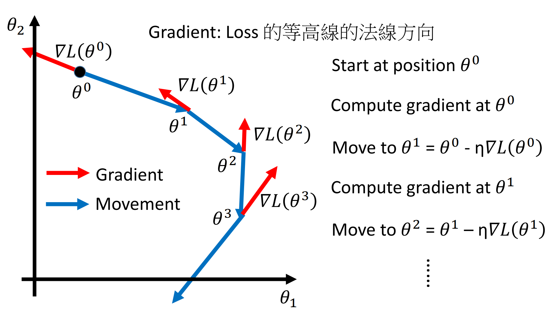
Gradient Descent
How to update parameter?
HO
Notes:
要怎麼update參數呢 ，就把gradient乘上learning rate 再取一個負號，再把他家個thita 0 就到thita1
紅色箭頭指的是這一點的梯度方向，長度則是梯度的大小
將算好的梯度加負數 再加上原本的位置，

Slide 8
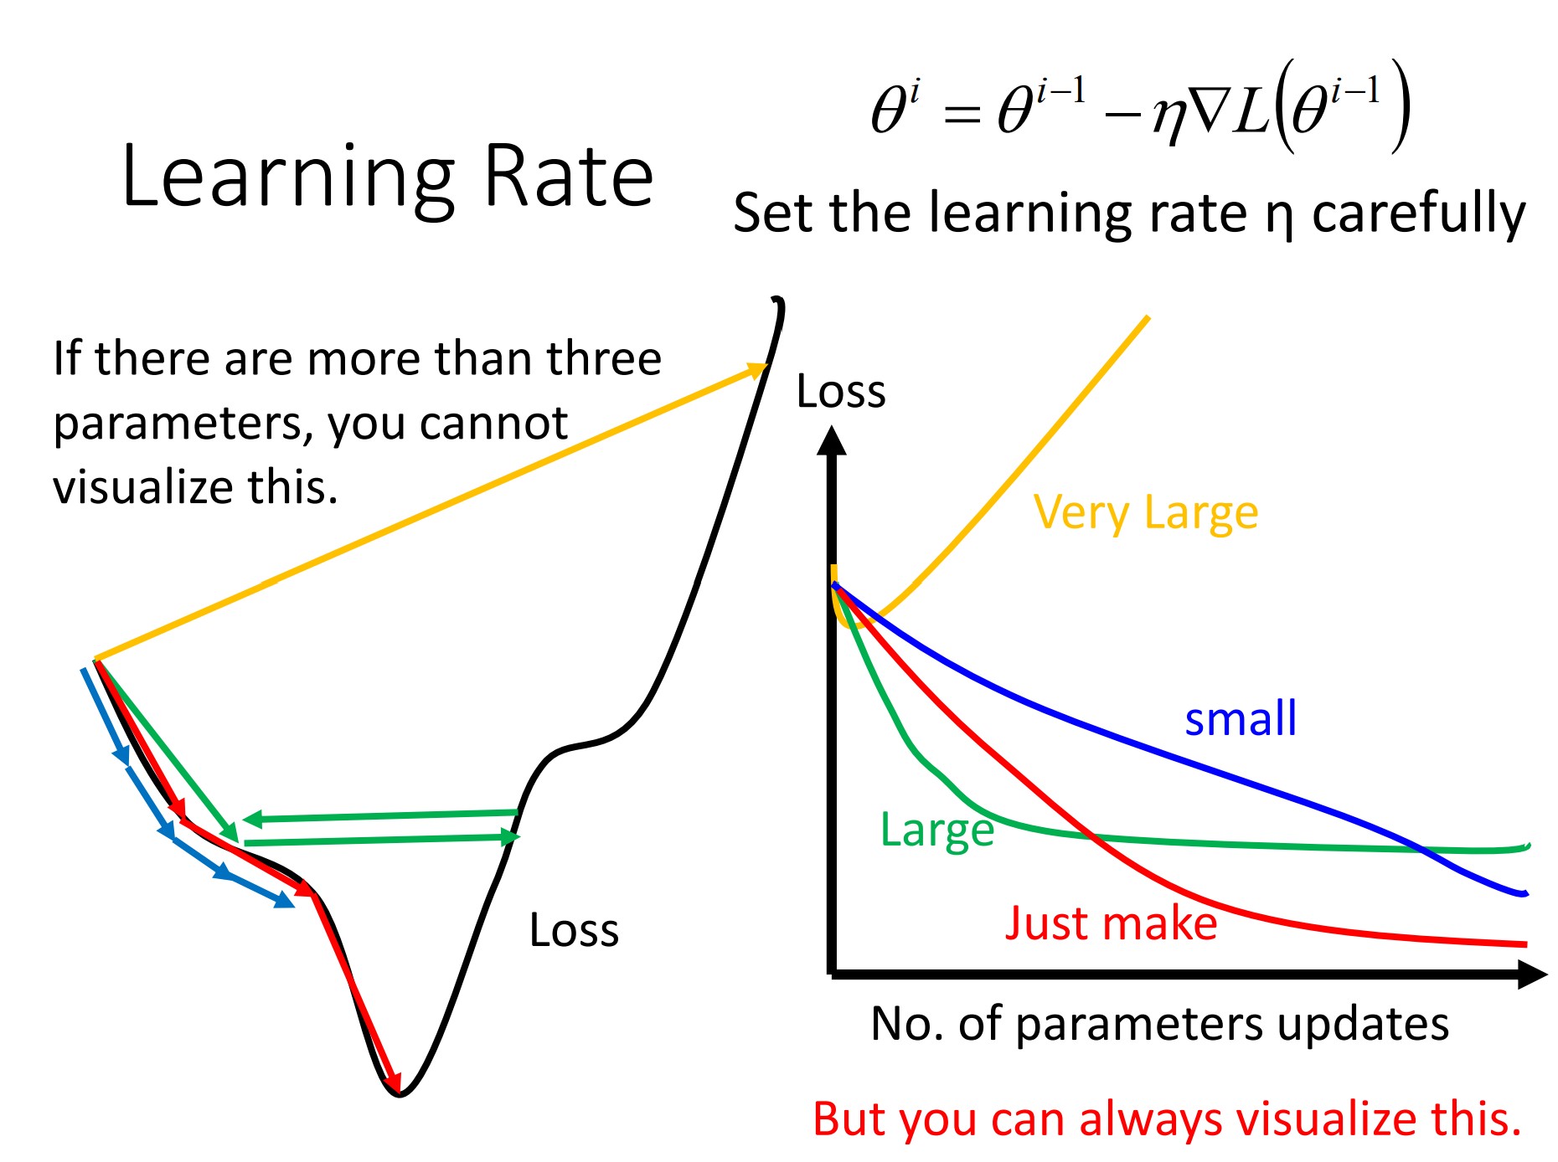
Notes:
要找loss function的低點 learnging rate
假設loss function的learning rate長的像黑色線條
假設learning rate條的很好 就可以很順利的找到低點(紅)
如果learniing rate條太小 就會走得很慢，雖然只要夠多的時間還是會走到local min
太大的話就是步伐太大了，就永遠走不到特別的低的地方
如果條超大 就會一下就走出去了，loss function反而越update越大
只有二維才能畫成這樣
X軸 參數的變化 Y軸 loss funciton的變化
Learning rate太小 會下降非常快
綠色 會快速的下降 就會卡住了

Slide 9
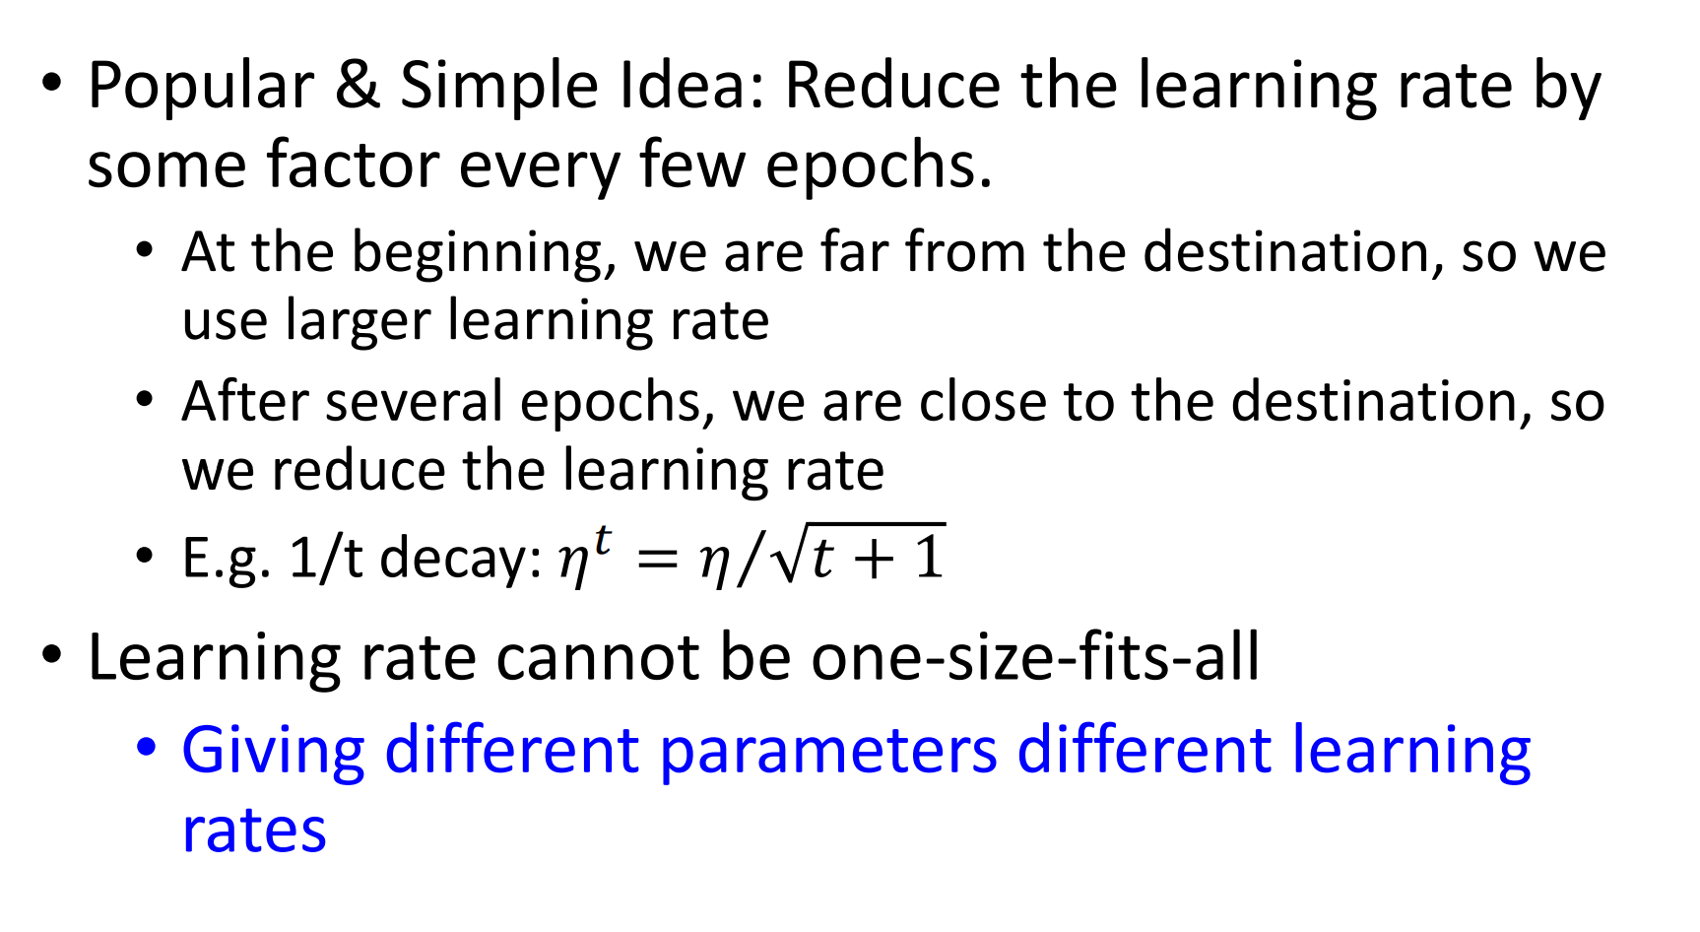
Adaptive Learning rate
Notes:
阿要怎麼條learning rate勒
一開始起始點通常會離最低點比較遠，所以在剛開始update參數可以把learning rate調大，經過幾次之後就可以減少 learnging rate
最好的方式應該是給他不同的learning rate
最好的狀況是要因不同參數，而給他不同的leaning rate 因材施教，其中比較容易的是叫adagrad

Slide 10
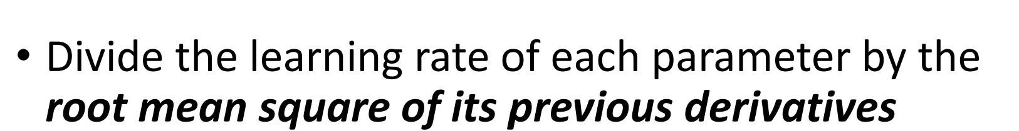
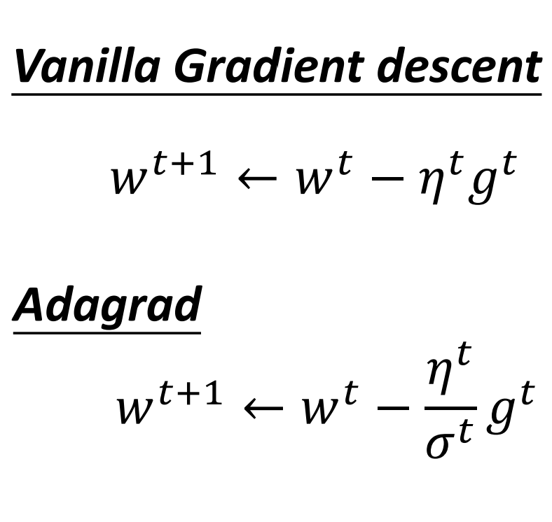
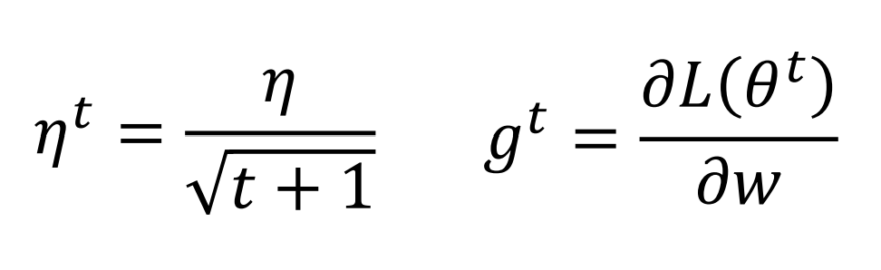
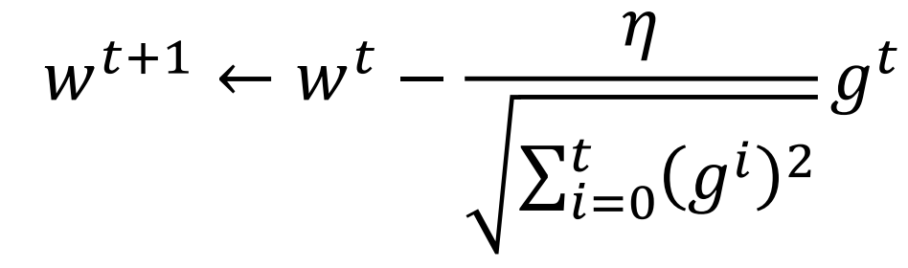
Adagrad
w is one parameter
Notes:
每一個參數的learning rate 都除以為分值的root mean square
Sigma t 是所有微分的值的 root mean sqare
這個值對每一個參數而言都不一樣

Slide 11
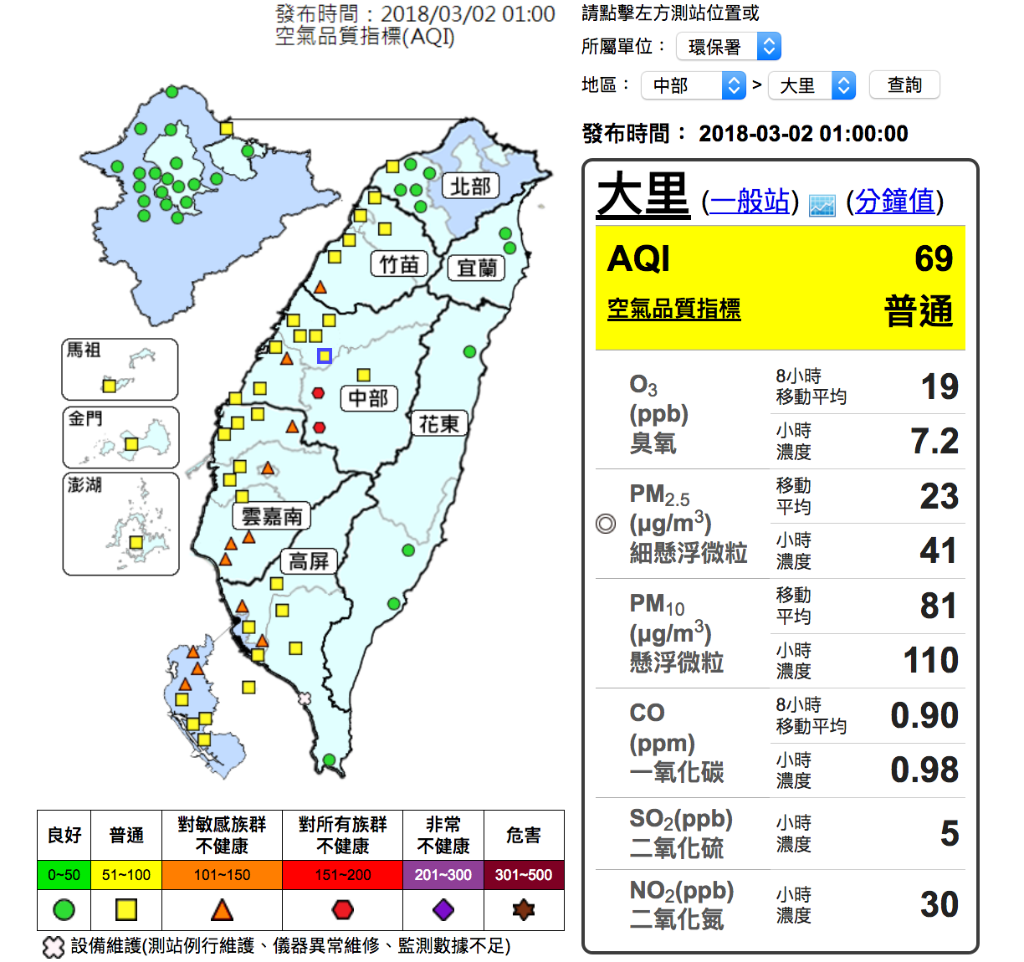
Task Description
Data comes from中央氣象局豐原站。
The goal is using linear regression to predict PM2.5

Slide 12
Data description
The data is divided into two parts, one is train set, another is test set.
train.csv: full data of 20 days each month 。
test.csv : sample from the rest of the data.10 hours per data. The previous nine hours of data are treated as features. The PM2.5 of the tenth hour is used as the answer. There are 240 unique test data.
f(previous nine hours data)=PM2.5 of O月O日 第N小時
Notes:
剩下的資料當中取樣出連續的10小時為一筆，前九小時的所有觀測數據當作feature，第十小時的PM2.5當作answer。一共取出240筆不重複的test data，請根據feauure預測這240筆的PM2.5

Slide 13
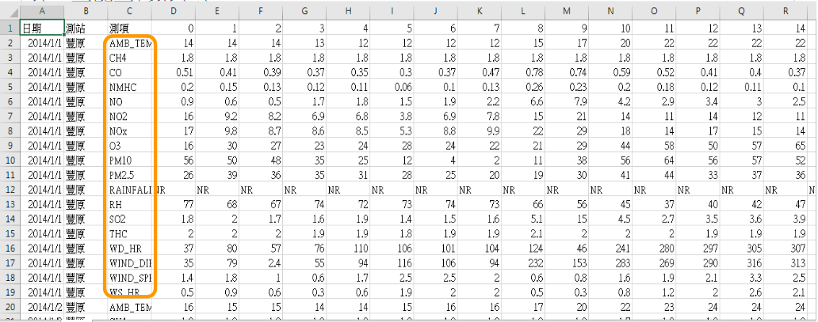
Training data

Slide 14
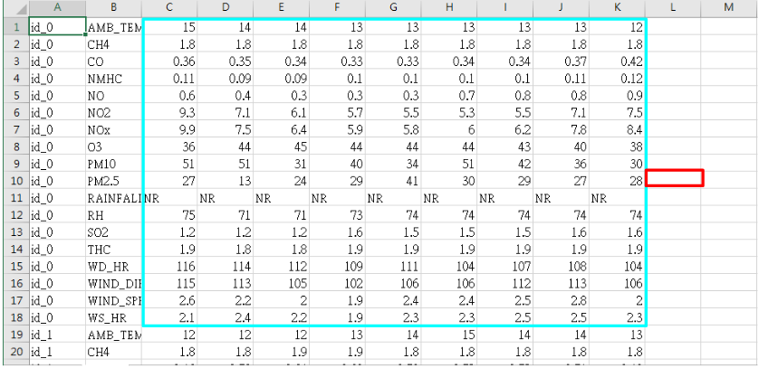
Testing data

Slide 15
Extract feature
Data will become a vector like
2014/01/01
2014/01/02
2014/01/03
480
480
480
18
一月份
二月份
三月份
…...
10
18
…...
Notes:
每十個小時當作一組資料
一天24小時 一組10個的話 那一天就有15組data，有18*9=162個feature，輸入來預測第10個小時的P,2.5值 前九小時是feature 第十小時是label
480=24小時X20天
每一組訓練數據 會包含18個X9小時的參數
訓練集中每個月20天，每天24個小時。根據前9個小時觀測的所有數據（共18中污染物）， 也就是18*9=162個feature輸入來預測第10個小時的P,2.5值。所以實際上每個月有 20*24-9=471筆連續9小時，也就是每個月有471筆訓練數據， 一年就有 12*471=5652筆訓練數據;每筆訓練數據包含9個小時的18種污染物18*9=162， 也就是每筆數據有162個feature，需要162個參數外加一個bais需要163各參數。

Slide 16

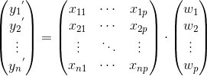
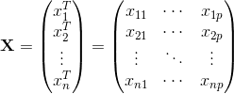
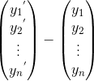
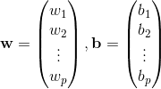
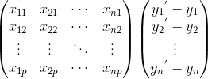
Implement linear regression
Each row is different times of pollution
For each iteration
  y’=inner product of train x and weight factor
  Loss=y’-train_y
  Calculate gradient
  Update weight vector
L =
Notes:
weight vector -= learning rate * gradient

Slide 17
adagrad
Declare prev_gra storing gradients in every previous iterations
prev_gra = prev_gra +gra^2
ada = np.sqrt(prev_gra)
when update weight vector , gradient needs to divide root mean square
Notes:
會用到上一個gradient 所以要先存起來，並計算root mean sqare

Slide 18
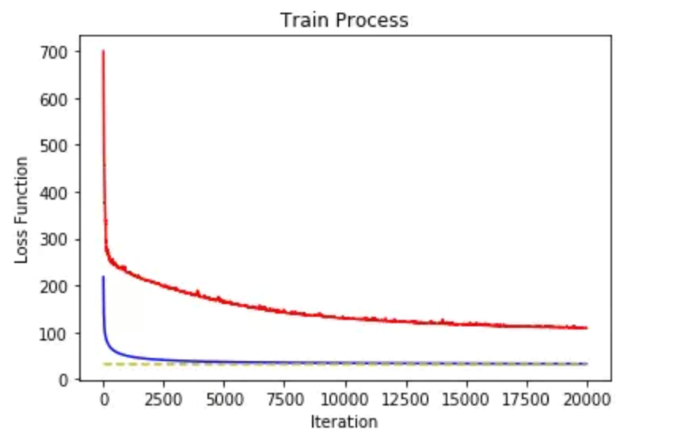
Result
Red line is Gradient decent
Blue line is adagrad
Notes:
Adagrad 差不多4000 左右就收斂了

Slide 19
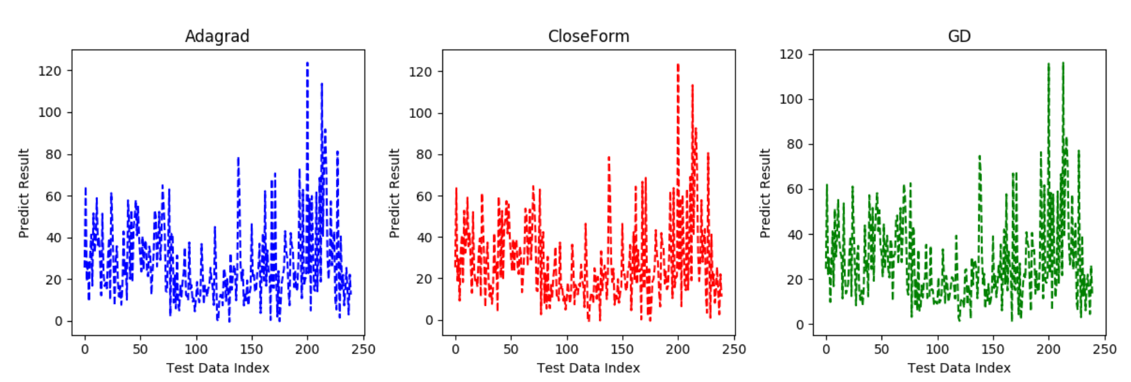
Result
Notes:
最後我們將GD 和Adagrad 跟公式解做預測的比較，可以發現整體的趨勢大致符合，這也說明了我們的執行的GD和Adagrad是沒有問題的。

